Slide 1


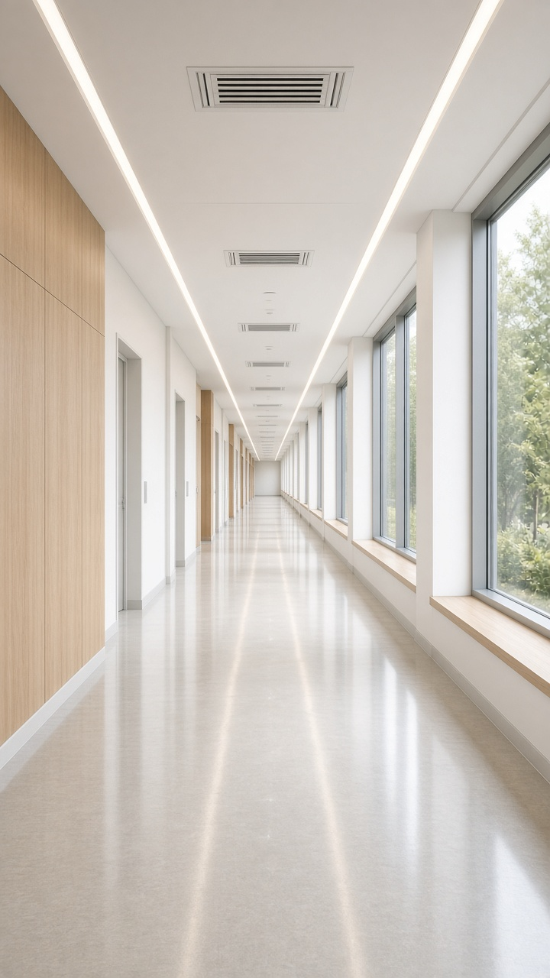


新新策劃工程顧問有限公司
Innovation & Strategic Management Consultant Ltd.
工程顧問、空調、機電設計與能源改善
T 02-2375-7866 ｜ ismc@ismc.com.tw ｜ www.ismc.com.tw
Notes:
Branding sources: logo = ismc mark embedded in https://www.ismc.com.tw/resources/_img/index/index-logo.svg; tagline 工程顧問、空調、機電設計與能源改善 / Everything has to evolve or else it perishes = https://www.ismc.com.tw (home); 理念「盡心盡力設計到盡善盡美」「我就是本工程將來的使用者」= https://www.ismc.com.tw/about; contact = site footer. Company names, The power of Innovation and building photo = company deck 新新策劃_公司簡報_1151008.pptx slides 1 and 31.
Cover (v4), left to right: data center, cleanroom, hospital, office - all AI-generated photo-style images, look modelled on Microsoft datacenter imagery (https://news.microsoft.com/datacenters/); no Microsoft image used. Tints 26% in the ismc logo letter colours i-s-m-c: #C03800, #30A000, #0000C0, #D00000 (sampled from the logo raster in https://www.ismc.com.tw/resources/_img/index/index-logo.svg). Text navy #1A253E from ismc.com.tw site CSS.
v5: no white card or box; text dark navy #1A253E / teal #03738C directly on the light panels with a soft white glow; company name 90% opacity; original colour logo with a soft white glow; tints 32/26/26/32%.

Slide 2
ISMC 市場定位（案件數量）：服務類別與時間軸 2010–2025
以 HVAC 為核心，從醫院與公共建築設計起家，轉型為服務半導體潔淨室、資料中心與外商企業的「設計＋施工＋TAB」全生命週期機電顧問
各市場類別年度專案數（筆）
年專案數 14 (2010) → 101 (2024)，2025 年 76 筆
半導體＋資料中心崛起
專案數佔比 10.3% (2010–14) → 36.6% (2020–25)；金額佔比 9.7% → 54.7%
新新策劃於 2003 年成立；本頁案件統計期間為 2010–2025
1
2
資料中心：最新成長引擎
2015 起承接機房，2021 首件資料中心設計；累計 53 筆，2024 高峰 12 筆
3
企業辦公室為最大客群
共 228 筆，2024 高峰 49 筆；醫療類佔比 31.0% → 7.2%
4
服務延伸：全生命週期
設計為本，2014 起施工維護、2021 起 TAB、2024 導入 BIM
半導體/高科技
資料中心/機房
企業辦公/商辦
醫療/生技/實驗室
公共/教育/機關
工業/廠房/基礎設施
商業/餐旅/零售
其他
資料來源：ismc Job Tracking (2010–2025)，共 695 筆專案紀錄（以案件列計；市場類別依案名與客戶關鍵字歸類）
Notes:
資料來源：ismc Job Tracking(2010-2025).xlsx，工作表「累計」；本頁以 2010–2025 共 695 筆案件列為主體（「2010以前」與「2026」不計入）。
計數規則：以案件列計（同一案之追加、變更、分期各算一列，與原表一致）。
市場類別：檔案無產業欄位，依工程名稱與客戶名稱關鍵字歸類，依優先順序取第一個命中者（資料中心/機房 → 半導體/高科技 → 醫療/生技/實驗室 → 工業/廠房/基礎設施 → 商業/餐旅/零售 → 公共/教育/機關 → 企業辦公/商辦；其他為九合年度款項與顧問費）。
服務類型：依各年度分段標題（設計類、工程類 2014 起、TAB 類 2021 起、BIM 類 2024）。
金額單位：萬元（NTD），四捨五入。逐筆分類見 analysis/classified_rows.csv，可人工覆核。
本頁（v6）自 ISMC_市場定位_2010-2025.pptx（案件數量版）移入；卡片 2 改為件數：資料中心/機房 2010–2025 累計 53 筆、2024 年 12 筆（analysis/count_matrix.csv）。字型改為 Noto Sans TC 以利 Google Slides 顯示。
v7：「新新策劃於 2003 年成立」出自公司簡報 新新策劃_公司簡報_1151008.pptx 公司簡介頁（創立於西元2003年）；Job Tracking 資料自 2010 年起，2003–2009 無統計數字。

Slide 3
ISMC 市場定位（金額）：服務類別與時間軸 2010–2025
以 HVAC 為核心，從醫院與公共建築設計起家，轉型為服務半導體潔淨室、資料中心與外商企業的「設計＋施工＋TAB」全生命週期機電顧問
各市場類別年度金額（萬元）
年度金額 761 萬 (2010) → 28,323 萬 (2021 高峰)，2025 年 24,845 萬
1
半導體＋資料中心崛起
金額 1,112 萬 (2010–14) → 48,396 萬 (2020–25)；其中資料中心 0 → 16,909 萬
2
資料中心：最新成長引擎
2015 起承接機房，2021 首件資料中心設計（當年 3,982 萬），2025 達 7,893 萬
3
企業辦公室為最大客群
累計 44,549 萬居各類之首，2025 高峰 8,321 萬；醫療類 1,093 萬 → 2,486 萬
4
服務延伸：全生命週期
設計為本，2014 起施工維護、2021 起 TAB、2024 導入 BIM
半導體/高科技
資料中心/機房
企業辦公/商辦
醫療/生技/實驗室
公共/教育/機關
工業/廠房/基礎設施
商業/餐旅/零售
其他
資料來源：ismc Job Tracking (2010–2025)「累計」，695 筆專案（皆有金額）合計 128,101 萬元；金額(NTD)欄加總；2021 含岱鐠科技廠辦 15,246 萬單一大案
Notes:
資料來源：ismc Job Tracking(2010-2025).xlsx，工作表「累計」；本頁以 2010–2025 共 695 筆案件列為主體（「2010以前」與「2026」不計入）。
金額規則：原表「金額(NTD)」欄逐列加總後換算萬元（÷10,000，四捨五入）；695 筆皆有金額，無缺漏；未區分合約額或請款額。圖表為各類別各年金額（萬元）。
市場類別：檔案無產業欄位，依工程名稱與客戶名稱關鍵字歸類，依優先順序取第一個命中者（資料中心/機房 → 半導體/高科技 → 醫療/生技/實驗室 → 工業/廠房/基礎設施 → 商業/餐旅/零售 → 公共/教育/機關 → 企業辦公/商辦；其他為九合年度款項與顧問費）。
服務類型：依各年度分段標題（設計類、工程類 2014 起、TAB 類 2021 起、BIM 類 2024）。
注意：2021 半導體金額受岱鐠科技廠辦（15,246 萬）單一大案影響；2014 公共類受華藏教育中心影響。逐筆分類見 analysis/classified_rows.csv。

Slide 4
組織與團隊
Anderson
President NTUT Master
HVAC P.E. · PMP · LEED GA · Uptime ATD · Uptime AOS
ORGANIZATION & TEAM
Daniel
Vice President NTUT Master
PMP · LEED GA · Uptime ATD
主管團隊 MANAGEMENT
C.H. Tsai
Director NTUT Master
CDCP
Albert
Design Manager NTUT Master
BJ
Engineering Manager Master
Kevin
HVAC P.E. · TAB & Cx & EEWH NTUT Master
Rita
Admin Manager
專業團隊 PROFESSIONAL TEAM
Design
設計
17
Design PM
設計專案管理
2
TAB & Cx & EEWH
測試調整・驗證・綠建築
7
Engineering PM
工程專案管理
2
CFD
計算流體力學
1
Jason Lee
E.E of P.E NSYSU Ph.D.
電機技師 (E.E P.E.) · 冷凍空調甲乙丙技術士
配線乙級 · 升降機/電器修護乙級
甲匠/水匠/配管技工 · 教育部講師/助理教授
Peter
Project Manager NTUT Master
Johney
Director NTUT
Paul
Job site Supervisor
Senior Engineer
Lance
Project Manager NTUT Master
Bruce
HVAC&Ref. P.E. NKNU
David
Project Manager NTUT
Max
Project Manager CUST
Lucy
Engineer HU
Eric
Engineer NTVS
Admin
行政
1
Frank
Engineer NTUT
Terry
HVAC&Ref. P.E. NTUT
Nate
Engineer TUMT
Dizzy
Engineer AEUST
BIM
建築資訊模型
3
Engineering
工程
5
Jenny
Admin Assistant SHU
Gary Liu
Engineer NCUT
J.W.C
Project Manager TIT
Sarah
Admin Assistant CHU
Rosie
Engineer TNU
Jimmy
Project Manager LHU
Lukim
Engineer NQU
Ian
Engineer TAIVS
TOTAL 總人數
Hedy
Engineer MUST Master
Jessie
Engineer HDUT
Willy
Fire Engineer CTU
Leo
Engineer NTUT
Eric Xu
Engineer NKUT
Louis
Engineer TAIVS
45 人
Darren
Engineer AU
Jason Wu
Engineer NFU
Snow
Engineer CTU
Tom
Engineer FJUT
Jeffrey
Engineer CCVS
Anthony
Engineer NTUT
Lawrence
Project Manager TKU
Alice
Assistant KHVS
主管 Management 7
專業 Professional 38
Irene
Engineer AU
新新策劃 / 組織表
ISMC 新新策劃工程顧問有限公司
Notes:
Source: 新新策劃_公司簡報_1151008.pptx, slide 9 (names, titles, schools as written). Reporting lines below management are not given in the source; teams are grouped only. Team Chinese labels are translations of the English team names. Jason Lee licenses: slide 19 + slide 11 技師證書 (李家居, 電機工程科). Anderson: slide 17 (空調技師, PMP, LEED GA, ATD) + certificates slide 12 PMP (CHIA SUNG HUANG), slide 13 LEED GA, Uptime ATD (Chia Sung Huang, 2013-04-04), Uptime AOS (Chia Sung Huang, 2020-11-05). Daniel: slide 18 (PMP, LEED GA, ATD) + certificates slide 12 PMP (Chun-Feng Chang), slide 13 LEED GA, Uptime ATD (Chun Feng Chang, 2017-11-29). C.H. Tsai: slide 13 CDCP certificate “Tsai, Chienhao” (mapped by surname + initials C.H.).

Slide 5
團隊學歷與證照分析
EDUCATION & LICENSES
全體 45 人（主管 7 人・專業團隊 38 人）
學歷分布 EDUCATION
證照分布 LICENSES
22.2% 碩士以上
10 / 45 人具碩士或博士學歷
（博士 1 人・碩士 9 人）
15.6% 已確認持證
7 / 45 人可依姓名確認持有證照
下列依證照類別計人數（可重複）
博士
1 人 2.2%
技師 P.E.
5 人 11.1%
Anderson, Jason Lee, Kevin, Bruce, Terry
Ph.D.
Jason Lee
PMP
2 人 4.4%
Anderson, Daniel
LEED GA
2 人 4.4%
Anderson, Daniel
碩士
9 人 20.0%
Uptime ATD
2 人 4.4%
Anderson, Daniel
Master
Anderson, Daniel, C.H. Tsai, Albert, BJ, Kevin, Peter, Lance, Hedy
Uptime AOS
1 人 2.2%
Anderson
學士
35 人 77.8%
CDCP
1 人 2.2%
C.H. Tsai
Bachelor
其餘 35 人（含 Rita、Paul、CFD Senior Engineer）
技術士
1 人 2.2%
Jason Lee
▸ 技師（P.E.）5 人最多；PMP、LEED GA、Uptime ATD 由總經理與副總經理持有。
▸ 公司簡報證照頁另有多張證照尚未對應到組織表姓名，實際持證比例應更高。
▸ 約五分之一（10 人，22.2%）具碩士以上學歷。
▸ 主管團隊 7 人中 6 人為碩士。
▸ 專業團隊以學士為主：38 人中 34 人為學士。
尚未對應姓名：冷凍空調裝修乙級技術士×4、丙級×5、品管工程師×3、CX×3、節能績效量測與驗證工程師×3、CMVP×1、智慧綠建築×1、低碳建築 AP×1、TAB×1、其他空調技師
＊未標學位者依公司認定視為學士。
＊持證者：Anderson、Daniel、C.H. Tsai（CDCP，依英文姓名縮寫比對）、Jason Lee、Kevin、Bruce、Terry（P.E. 見職稱）。
新新策劃 / 組織表
ISMC 新新策劃工程顧問有限公司
Notes:
Computed from 新新策劃_公司簡報_1151008.pptx. Education: slide 9 school labels; Ph.D. 1, Master 9, all others 35 treated as bachelor (company rule, incl. Rita, Paul, CFD Senior Engineer with no school). Licenses confirmed by name: Anderson (slide 17; certs slides 11-13), Daniel (slide 18; certs slides 12-13), C.H. Tsai (slide 13 CDCP "Tsai, Chienhao", initials match), Jason Lee (slide 19; slide 11 技師證書), Kevin, Bruce, Terry (P.E. in slide 9 titles). Unmatched certificates: slides 11-15 counts.

Slide 6
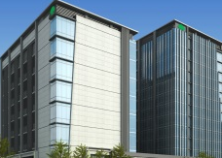
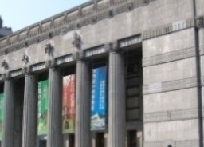

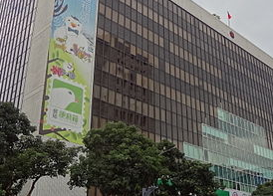
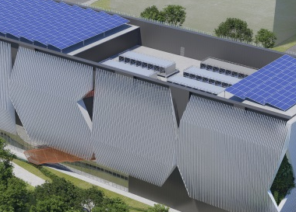
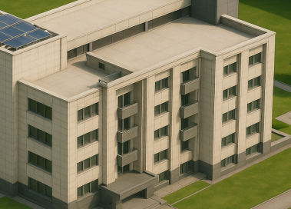
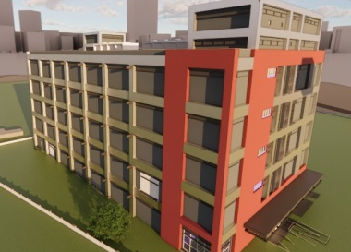
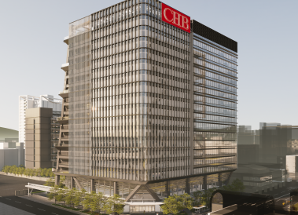
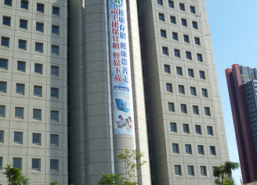
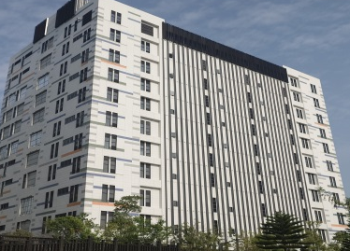
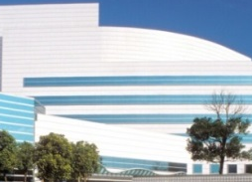
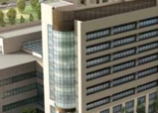
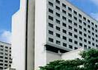
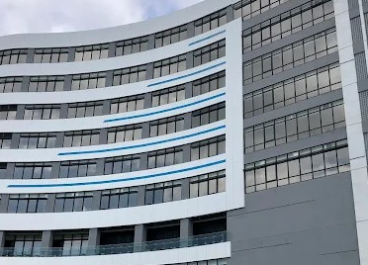
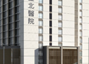
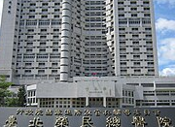
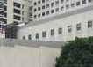
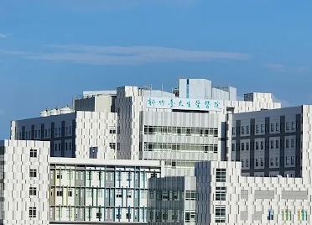
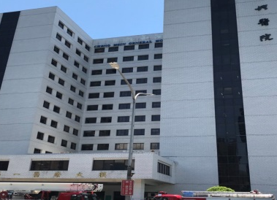
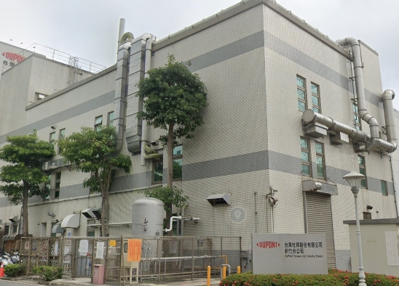
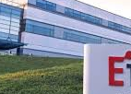

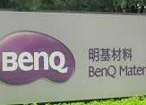
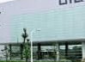
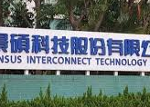
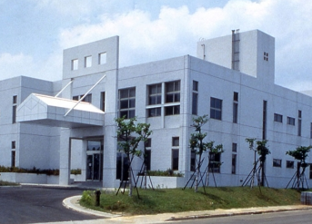
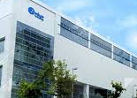
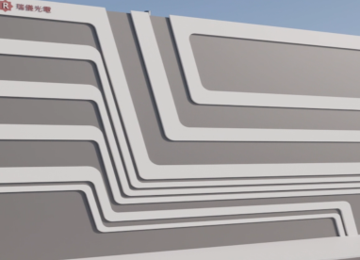
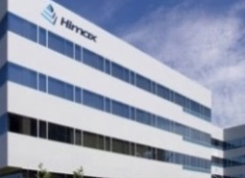
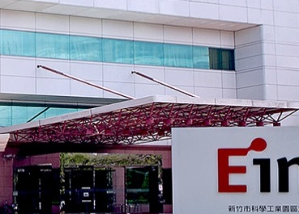
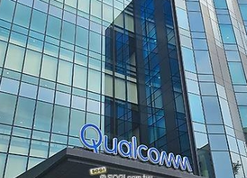
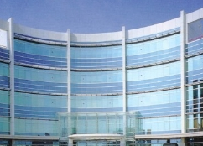
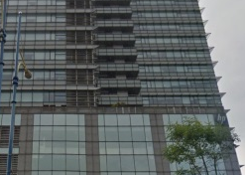
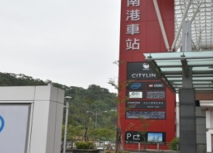
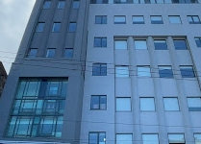
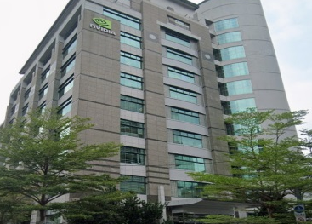
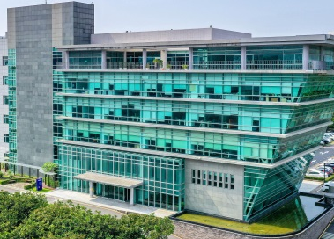
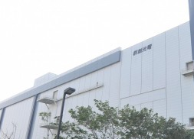
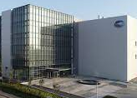

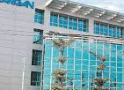
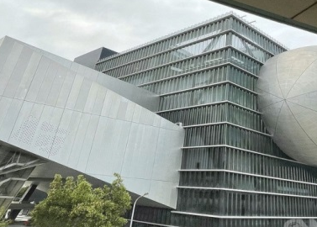
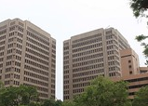
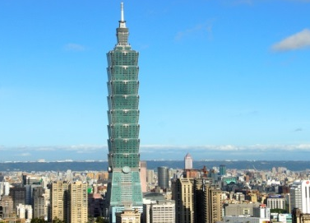
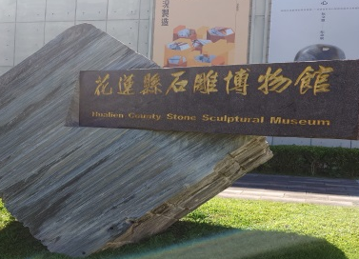
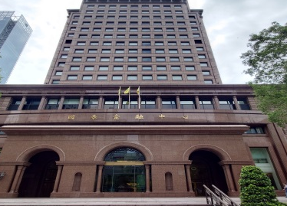
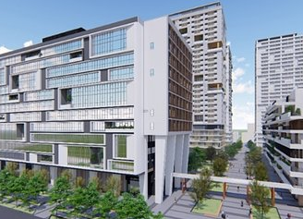
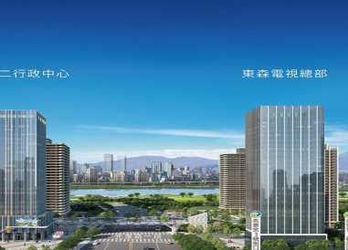
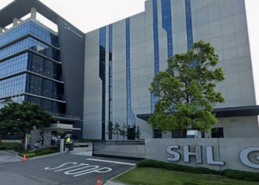
Job Reference 實機實績
資料中心 Data Center 10
醫院 Hospital 9
TAB 測試調整平衡 5
電子廠 Electronics 22
其他 Other 3
49 張客戶實機照片・43 家客戶
國泰人壽
台灣土地銀行
微軟 TPE03/05
中華郵政 IDC
國網中心
中華電信 濱江
中華電信 崙坪
彰化銀行
中央健保局
bdx 數據中心
49
實機照片
43 家客戶
和信治癌中心醫院
陽明附醫（宜蘭）
台大醫院北護分院
高醫岡山醫院
臺北醫院急重症大樓
台北榮總
成大醫學院
台大新竹生醫園區
振興醫院
杜邦
元太科技
美光晶圓
明基材料
敦南科技
景碩科技
台灣光罩
Amkor
瑞儀光電
奇景光電
元太科技
高通 Qualcomm
應用材料
惠普 HP
英特爾 Intel
岱鐠科技
輝達 NVIDIA
艾司摩爾 ASML
群創光電
群創光電 8廠
台灣美光
大立光電
台北藝術中心
中央聯合辦公大樓
台北101購物中心
花蓮石雕博物館
國泰金融中心
廣慈博愛公宅
新北第二行政大樓
瑞健
照片來源：公司簡報 P21–P29 實績頁，同一影像僅列一次。底色＝客戶產業（依客戶名稱與 ismc Job Tracking 2010–2025 判定）。客戶數以集團計（元太、美光、群創、中華電信、國泰、台大醫院各計一家）
Notes:
Unique photos (md5 of media blob), source slide, caption:
fcad72de P21 和信治癌中心醫院教學研究大樓
729cf8b9 P21 陽明大學附設醫院(宜蘭)
323f4b27 P21 國立台灣大學醫學院附設醫院北護分院
53b8cb7b P21 高雄醫學大學附設高醫岡山醫院
4583d450 P21 臺北醫院興建急重症大樓
e96e02c3 P21 台北榮民總醫院
a63a3e6a P21 國立成功大學醫學院
61c1c8ba P21 台灣大學醫學院附設醫院新竹生醫園區
cb869df4 P21 振興醫院
5b64861f P22 杜邦股份有限公司 (also: P26 台灣杜邦股份有限公司)
32d16139 P22 元太科技工業股份有限公司
b3827bb1 P22 美光晶圓科技股份有限公司
9b8fa41b P22 明基材料股份股份有限公司
c4753d37 P22 敦南科技股份有限公司
71889363 P22 景碩科技股份有限公司
5a8f90f9 P22 台灣光罩股份有限公司 (also: P29 台灣光罩股份有限公司)
f294eb85 P22 AMkor
d2773401 P22 瑞儀光電股份有限公司 (also: P24 瑞儀光電股份有限公司)
87139161 P23 國泰人壽保險股份有限公司 (also: P27 國泰人壽保險股份有限公司)
dc214171 P23 台灣土地銀行
664aef12 P23 微軟(TPE03、TPE05)
c36c18f6 P23 中華郵政股份有限公司(IDC) (also: P24 中華郵政股份有限公司(IDC))
4d47cdfb P23 國家高速網路與計算中心 (also: P27 國家高速網路與計算中心)
773e9263 P23 中華電信股份有限公司-濱江 (also: P24 中華電信股份有限公司-濱江, P27 中華電信股份有限公司-濱江)
258dd324 P23 中華電信股份有限公司-崙坪 (also: P24 中華電信股份有限公司-崙坪, P27 中華電信股份有限公司-崙坪)
4981ebf8 P23 彰化銀行 (also: P24 彰化銀行)
22fa59fe P23 中央健保總局
725bcce6 P24 廣慈博愛園區公共住宅 C標
62ae2b8b P24 奇景光電股份有限公司
f2ea2df2 P24 元太科技工業股份有限公司 (also: P27 元太科技工業股份有限公司)
b1e78461 P24 新北市政府第二行政大樓
481a2f14 P26 高通半導體有限公司
e1e4c250 P26 台灣應用材料股份有限公司
7f174f63 P26 惠普 HP
5511a890 P26 美商英特爾亞太科技有限公司
1ee4f097 P26 岱鐠科技股份有限公司
55a35be4 P26 新加坡商輝達開發有限公司
d00b78ed P26 瑞健股份有限公司
f2d86ee6 P26 台灣艾司摩爾科技股份有限公司 ASML
9fc8f4dc P27 群創光電股份有限公司 (also: P29 台郡科技股份有限公司)
a468f714 P27 群創光電股份有限公司-8廠(TFT)
3eecec64 P27 台灣美光記憶體股份有限公司
944adc16 P29 台北藝術中心
9a01e092 P29 中央聯合辦公大樓
4e450d36 P29 台北101購物中心(B1F美食街)
15520a0f P29 大立光電股份有限公司
08113f12 P29 花蓮縣文化局石雕博物館
9d9ccb26 P29 國泰金融中心
9b9d4af8 P29 bdx數據中心
Excluded: P27 合作學校 TAIPEI TECH logo (graphic, not an installation photo). Not included: P25, P28, P30.
Industry shading (v2): 資料中心 Data Center = 國泰人壽、台灣土地銀行、微軟 TPE03/05、中華郵政 IDC、國網中心、中華電信 濱江、中華電信 崙坪、彰化銀行、中央健保局、bdx 數據中心; 醫院 Hospital = 和信治癌中心醫院、陽明附醫（宜蘭）、台大醫院北護分院、高醫岡山醫院、臺北醫院急重症大樓、台北榮總、成大醫學院、台大新竹生醫園區、振興醫院; 電子廠 Electronics = 杜邦、元太科技、美光晶圓、明基材料、敦南科技、景碩科技、台灣光罩、Amkor、瑞儀光電、奇景光電、元太科技、高通 Qualcomm、應用材料、惠普 HP、英特爾 Intel、岱鐠科技、輝達 NVIDIA、艾司摩爾 ASML、群創光電、群創光電 8廠、台灣美光、大立光電; TAB 測試調整平衡 = 台北藝術中心、中央聯合辦公大樓、台北101購物中心、花蓮石雕博物館、國泰金融中心; 其他 Other = 廣慈博愛公宅、新北第二行政大樓、瑞健

